Slide 1
Python - Traineeship
ACM / AFM / NZa - 2023

Slide 2

Agenda
Python
Hoe werkt Python?
Omgevingen en packages
Python voor Windows
Anaconda
Jupyter Notebook
Visual Studio Code
Basis syntax
Classes
Basis
Overerving

Slide 3
Python

Slide 4
Sterke en zwakke punten
Sterke punten:
Makkelijk te leren, flexibele syntax.
Veel ontwikkelaars en gebruikers.
Veel online informatie.
Uitgebreid ecosysteem van uitbreidingen.
Breed inzetbaar.
Zwakke punten:
Makkelijk om “slechte” code te schrijven.
Relatief traag (vgl C, Scala, Rust, Go).
Distributie code niet eenduidig.

Slide 5
Hoe werkt Python?
Python code
Python interpreter
C instructies / byte code
Operating System
Python code wordt geïnterpreteerd (i.t.t. gecompileerd).
Python interpreter is vereist om de code uit te kunnen voeren.

Slide 6
Hoe werkt Python?
Python code
Python interpreter
C instructies / byte code
Operating System
Python packages
C packages
Ook packages moeten beschikbaar zijn bij de eindgebruiker.
Zowel pure Python packages als packages in C / Rust / Go...

Slide 7
Distributie met virtuele omgevingen
Hardware
Virtual Machine
Hardware + OS + Applicaties + Python + Packages
Operating system
Applicaties
Docker
Applicaties + Python + Packages
Python
Packages
Anaconda
Python + Packages
venv / virtualenv
Alleen packages

Slide 8
Wat is een package?
Bundel van Python code inclusief installatie-script (bv. setup.py)
Je kunt zelf een lokaal package maken.
Packages beschikbaar gesteld via repo's zoals PyPI.
Installatie verloopt via:
pip: download package + dependencies.
setuptools: installeert package.
pip install pandas
pandas-1.3.5-cp37-cp37m-win_amd64.whl
~/.conda/envs/<env>/lib/site-packages/
python setup.py

Slide 9
Werken met packages
import json
Packages zijn bouwstenen die je kunt gebruiken in je eigen code door ze te importeren.
Werk directory
Bij een import doorzoekt Python eerst in de huidige directory.
Standaard bibliotheek
Daarna doorzoekt Python de standaard bibliotheek:
https://docs.python.org/3.9/library/
Site-packages
Tot slot wordt gezocht op systeem locaties, zie sys.path voor welke paden doorzocht worden.

Slide 10
Python op Windows

Slide 11
Anaconda omgevingen
Commando | Beschrijving
conda env list | Toont een lijst van alle beschikbare omgevingen.
conda create –n <naam> python=<versie> | Maakt omgeving met de opgegeven naam en Python versie.
conda activate <naam> | Activeert de opgegeven omgeving.
conda install <package> | Installeert het opgegeven package in de actieve omgeving.
python –m pip install <package> | Installeert het opgegeven package met pip.
conda list | Toon alle geïnstalleerde packages in de omgeving.
conda deactivate | Deactiveer de omgeving; terug naar de vorige omgeving.

Slide 12
Keuze voor IDE
Jupyter Notebook
+ Goed voor exploratief / interactief
werken.
+ Makkelijk voor demo’s / delen van
inzichten.
- Foutgevoelig, makkelijk overzicht te
verliezen.
- Als IDE vrij beperkt.
Visual Studio Code
+ Goed voor schrijven gestructureerde
code.
+ Uitgebreide en flexibele functionaliteit.
- Kost wat moeite om op te zetten.

Slide 13
Jupyter Notebook
Browser
Installeer eerst het Python package:
conda install notebook
Start daarna de Jupyter Notebook server:
jupyter notebook
LET OP: Werkdirectory is afhankelijk van waar je de Notebook server opstart!
HTML
Jupyter
Webserver
instructies
IPython
(ipykernel)
instructies
Python
Interpreter

Slide 14
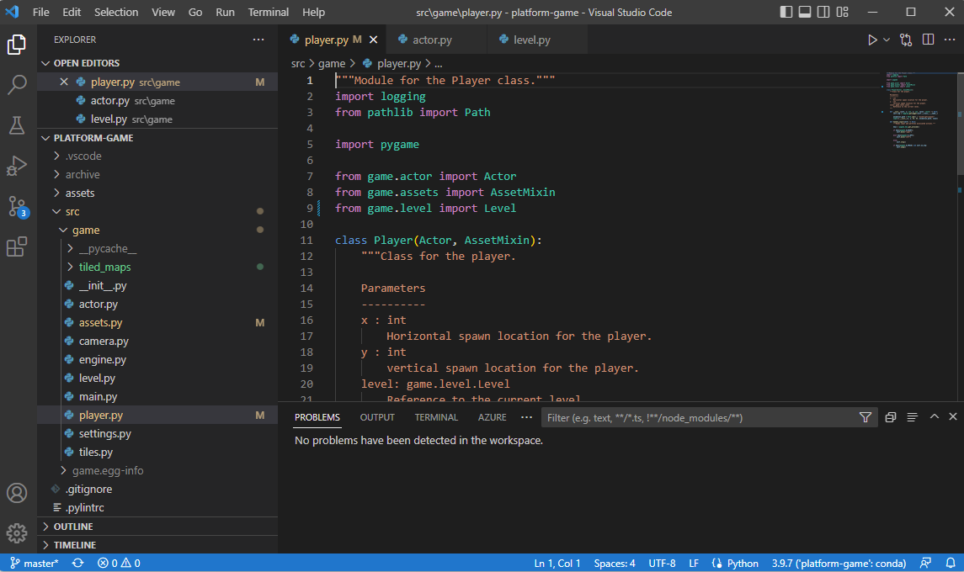
Virtual Studio Code

Slide 15
VS Code: Overzicht interface
side panel
editor
output / terminal
omgeving

Slide 16
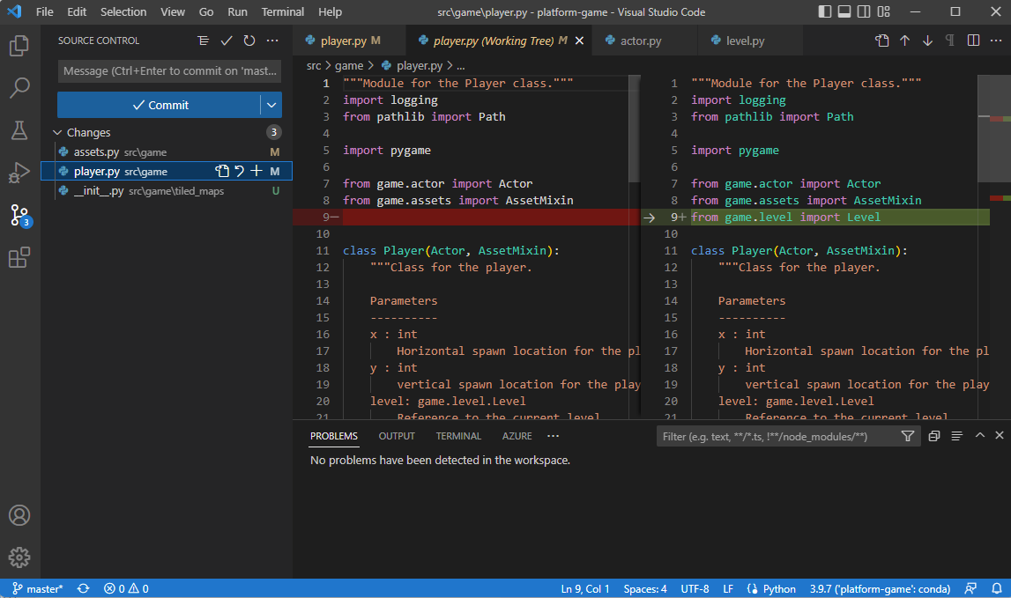
VS Code: Linker menu
sidebar menu
Files
Search
Unit testing
Debugger
Source control
Plugins
Accounts
Settings

Slide 17
VS Code: Git interface
stage + commit
changes (diff)

Slide 18
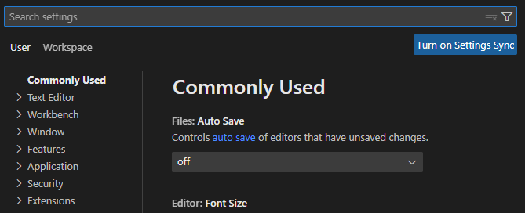
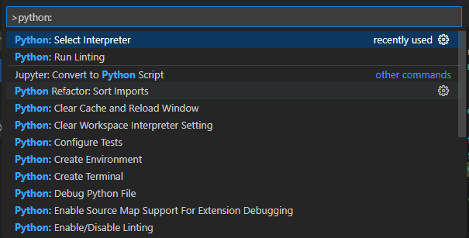
VS Code interface
Settings
Georganiseerd per sectie.
Zie: Extensions => Python.
Vaak sneller via de zoekbalk.
Per gebruiker of per workspace (project)
Command palette (CTRL + SHIFT + P)
Zoekbalk voor commando's.
Snel uitvoeren standaard commando's.

Slide 19
Basis syntax I

Slide 20
Handige functies
print(<string>)
type(<object>)
help(<object>)
dir(<object>)
id(object)
Print een string naar de terminal.
Geeft type van een object weer.
Geeft hulp over het object.
Geeft eigenschappen van het object weer.
Geeft unieke ID van het object weer.

Slide 21
Basis data types
Numeriek
int = 1
float = 1.0
Tekst
str = "hello world!"
str = 'hello world!'
Logisch
bool = True
bool = False
Samengesteld
tuple = (1, 2, 3)
list = [1, 2, 3, 4]
dict = {"a": 1, "b": 2}

Slide 22
Data types converteren
widening
Integer
int(x)
Float
float(x)
String
str(x)
Boolean
bool(x)
narrowing
Conversie naar een "breder" data type kan altijd…
Conversie naar een "smaller" data type kan misgaan!
Je krijgt een ValueError bij conversie van ongeldige waardes.
Voorbeelden ongeldige waardes: float("3a"), int("3.2")
Alleen 0, None, "", [], {} zijn boolean False.

Slide 23
Samengestelde data types
list / tuple / string
x = [1, 2, 3, 4]
x[1] # 2, index start met 0
x[4] # IndexError
x[0:2] # [1, 2]
x[2:] # [3, 4]
x[:-1] # [1, 2, 3]
x[-1:] # [4]
dict
d = {"a": 1, "b": 2}
d["a"] # 1
d["c"] # KeyError
d.get("c", 3) # 3
list(d) # ["a", "b"]
d.keys() # dict_keys(["a", "b"])
d.values() # dict_values([1, 2])

Slide 24
Operatoren
Numeriek
= # Toewijzing
+ # Plus
- # Min
+= # Plus en toewijzen
* # Vermenigvuldigen
/ # Delen door
// # Delen als integer
% # Rest bij deling
** # Machtsverheffen
Logisch
== # Gelijk aan
!= # Ongelijk aan
> # Groter dan
>= # Groter of gelijk
< # Kleiner dan
<= # Kleiner of gelijk
is # Is identiek (object)
in # Zit in een verzameling
and # Beiden waar
or # Een van beiden waar
not # Omkering

Slide 25
Werken met tekst
"Hello " + name + "!"
f"Hello {name}!"
"Hello {n}!".format(n=name)
"Henk,44".split(",")
",".join(["Henk", "44"])
Met + kun je strings aan elkaar plakken.
Een format-string is een nettere oplossing.
Je kunt ook format() gebruiken.
Splits de string op d.m.v. scheidingsteken.
Plakt een lijst aan elkaar tot een string.

Slide 26
Oefeningen I
Wat is het resultaat van int(3.7)?
Wat is het resultaat van [1, 2, 3] * 3?
En wat is de waarde van zeroes = [[0] * 3] * 3?
En wat is het resultaat van zeroes[0][0] = 1?
Wat is het resultaat van "abc" * 3?
Maak een template dat deze data weergeeft als tabel:
{"name": "Jan", "last_name": "Jansen", "score": 7.6245}

Slide 27
Mutable of immutable

Slide 28
Kun je het wijzigen?
Mutable data
Bij sommige data types kun je waardes of eigenschappen aanpassen.
Je kunt bijvoorbeeld een waarde in een list overschrijven:
x = [1, 2, 3]
x[1] = 0
# x is nu [1, 0, 3]
Immutable data
Andere data types kun je niet aanpassen, maar alleen overschrijven.
Een tuple is bijvoorbeeld niet aan te passen zoals een list:
X = (1, 2, 3)
X[1] = 0
# Je krijgt een TypeError!

Slide 29
Welke types kun je wijzigen?
Mutable data
dict
list
object
set
Immutable data
bool
float
int
str
tuple

Slide 30
Waarom is het relevant?
Mutable data
def test(values):
values[0] = None
values = [1, 2, 3]
test(values)
Wat is de waarde van values?
Immutable data
def test(value):
value = None
value = 3
test(value)
Wat is de waarde van value?

Slide 31
Basis syntax II

Slide 32
Conditionele logica
if x == 0:
...
elif x < 0 or x > 10:
...
elif x in (1, 3, 5, 7):
...
else:
...
Met if … elif … else maak je
conditionele code.
Combineer condities met or / and.
Met in test je of een waarde voorkomt in
een tuple / list.
Met else vang je alles dat niet voldoet
aan de voorgaande condities.

Slide 33
De for loop
for x in (1, 2, 3):
print(x) # 1, 2, 3
for i, x in enumerate((1, 2):
print(i, x) # 0 1, 1 2
for age in ages:
if age % 2 == 0:
continue
if age < 0 or age > 120:
break
Een for loop gebruik je in combinatie met in.
Geef een Iterable (tuple, list) op na in.
Tel met enumerate() het aantal iteraties.
Met start=x kun je aangeven waar de telling begint.
Gebruik continue om naar de volgende loop te gaan.
Gebruik break om de loop te beëindigen.

Slide 34
De for loop
for k, v in my_dict.items():
print(k, v)
[name.lower() for name in names]
{
key.lower(): val.lower()
for key, value in my_dict.items()
}
Gebruik items() om door een dict te loopen.
Gebruik een "comprehension" als je alle items van een lijst wilt bewerken.
Ook voor een dict kun je een comprehension gebruiken.

Slide 35
Functies
def say_hello():
print("Hello!")
def say_hello(name="Anoniem"):
print("Hello " + name)
def is_even(value):
return value % 2 == 0
Gebruik def om een functie aan te maken.
Spring 2 spaties in voor de functie code.
Argumenten zet je tussen de haken,
eventueel met standaard waarde.
Gebruik return om waardes terug te
geven uit een functie.

Slide 36
Werken met bestanden
fh = open(<file>, <mode>)
fh.close()
with open(<file>, "r") as fh:
...
Met open() open je een bestand:
"r" om te lezen.
"w" om te (over) schrijven.
"a" om aan te vullen
Gebruik close() om een bestand te sluiten.
De contextmanager with biedt een elegante manier om bestanden te openen en sluiten.

Slide 37
Werken met bestanden
content = fh.read()
lines = fh.readlines()
for line in fh:
print(line)
fh.write(<str>)
Met read() lees je de volledige inhoud van het bestand als string.
Met readlines() krijg je iedere regel uit het bestand terug in een list.
Je kunt ook met een for loop door de regels van een bestand heen lopen.
Met write() schrijf je een string naar het bestand.

Slide 38
Oefeningen II
Schrijf een script dat:
Een CSV-bestand inleest en verwerkt.
Voor elk persoon de faculteit van de leeftijd berekent.
De resultaten wegschrijft naar een nieuw CSV-bestand.
Bonuspunten:
Zorg voor een nette structuur (opdelen in functies).
Maak goede documentatie.
Zorg voor logging naar de terminal.
CSV-data
Henk,man,44
Ingrid,vrouw,37
Jaap,man,56

Slide 39
Namespaces en scopes

Slide 40
Wat is een namespace?
Een namespace koppelt namen aan waardes of objecten.
Elke variabele, functie of class die je aanmaakt komt in een namespace.
Objecten in een script komen in de globale namespace.
Objecten in een functie komen in een lokale namespace.
x = "Hello world!"
Symbolische
naam "x"
String object
met waarde
"Hello world!"
g = "Globale variabele"
def test():
l = "Lokale variabele"

Slide 41
Wat is een scope?
x = "globale x"
def buitenste():
x = "buitenste x"
def binnenste()
print(x)
Rechts zie je verschillende namespaces: globaal, buitenste en binnenste.
Variabelen "leven" in hun eigen namespace; dit is hun "scope".
Als een variabele niet in scope is, zoekt Python hoger in de namespace hiërarchie.
De zoekvolgorde is:
lokaal > omvattend > globaal > built-ins
Lokale namespace
Omvattende namespace
Globale namespace
Built-ins

Slide 42
Oefeningen III
Wat is de waarde van g in het eerste print() statement?
Wat is de waarde van g in het tweede print() statement
Waardoor komt het verschil?
Wat als we g als argument hadden meegegeven?
def functie_a():
g = "world"
def functie_b():
global g
g = "world"
g = "hello"
functie_a()
print(g)
functie_b()
print(g)

Slide 43
Classes

Slide 44
Waarom classes?
Classes bundelen:
Variabelen attributes (state)
Functies methods (behavior)
Bundeling in classes maakt importeren en hergebruik eenvoudiger.
Attributen kunnen worden hergebruikt door verschillende methodes.
Toegang tot attributen via self.
class Person:
voor = "Jan"
achter = "Jansen"
def volledige_naam(self):
return f"{self.voor} {self.achter}"
def groet(self):
return f"Hallo {self.voor}"

Slide 45
Dunder methodes
Double underscore / dunder methodes hebben een speciale betekenis.
__init__
Constructor: Gebruikt om een object te initialiseren.
class Persoon:
def __init__(self, naam, achternaam):
self.voor = naam
self.achter = achternaam
# Initialiseer personen
henk = Persoon("Henk", "Jansen")
ingrid = Persoon("Ingrid", "Maassen")

Slide 46
Weergave object
__str__
Weergave van het object als tekst, bijvoorbeeld in print().
__repr__
Representatie van het object zoals je het zou aanmaken.
Voor meer, zie Python's data model:
https://docs.python.org/3/reference/datamodel.html#special-method-names
class Persoon:
def __str__():
return f"{self.voor} {self.achter}"
def __repr__():
return (
f"Persoon('{self.voor}', '{self.achter}')"
)
henk = Persoon("Henk", "Jansen")
print(henk) # "Henk Jansen"
repr(henk) # "Persoon('Henk', 'Jansen')"

Slide 47
Oefeningen IV
Open Notebook exercises/4_fuzzy_dict.ipynb
Werk de FuzzyDict class die niet hoofdlettergevoelig is:
fuzzydict["NAAM"] is gelijk aan fuzzydict["naam"]
fuzzydict["NAAM"] = "Henk" is gelijk aan fuzzydict["naam"] = "Henk"
Gebruik __getitem__ om sleutels op te halen.
Gebruik __setitem__ om waardes op te slaan.
Optioneel: Implementeer __len__, __str__ en __repr__ methodes.

Slide 48
Statische en private methodes
Gebruik @staticmethod wanneer een methode self niet nodig heeft.
Private methodes of attributen bestaan niet in Python.
Gebruik een underscore om te signaleren dat een methode privaat is.
class Persoon:
@staticmethod
def bewerk_naam(naam):
return naam.strip().capitalize()
def _geldige_naam(naam):
return len(naam) > 3

Slide 49
Class methodes
Normale methodes worden gebruikt op een instantie…
Met @classmethod definieer je methodes die op de class zelf werken.
Class methodes worden vaak gebruikt voor "factory" patronen.
class Persoon:
def __init__(self, naam, achternaam):
self.voornaam = naam
self.achternaam = achternaam
@classmethod
def van_csv(cls, csv):
voor, achter = csv.split(",")
return cls(voor, achter)
# Maak persoon aan vanuit CSV
henk = Persoon.van_csv("Henk,Jansen")

Slide 50
Overerving
Classes bundelen:
Variabelen properties (state)
Functies methods (behavior)
Voertuig
afmetingen
prijs
Vrachtwagen
aantal_assen
max_lading
Auto
zitplaatsen
airco
Fiets
materiaal
schijfremmen

Slide 51
Oefening
Schrijf code die:
Data inleest voor SensorA en SensorB.
De data combineert o.b.v. het tijdstip van de meting.
Maak classes voor beide sensoren en het combineren.
Bonuspunten:
Zorg voor een nette structuur.
Hergebruik code waar mogelijk.
Maak goede documentatie.
SensorA
20220201T13:0
SensorB

